Slide 1
Von ALADIN zu OPALADIN
Generator von Aufgaben und Lösung(shilf )en aus verschiedenen Disziplinen in OPAL

Slide 2
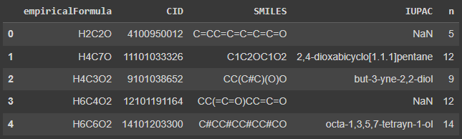
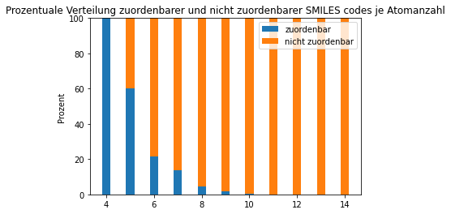
Generierung von Molekülen…
Generierung von Molekülen aufgrund von graphentheoretischer Constraints mittels des Softwarepakets SURGE [10]
Mapping zu in PubChem-Datenbank existierenden Molekülen
Anzahl generierter und in PubChem existierender SMILES-Codes: 837
Anzahl generierter und in PubChem existierender SMILES-Codes ohne IUPAC-Namen: 103
Anzahl generierter und nicht in PubChem existierender SMILES-Codes: 48929845
Prozentualer Anteil an generierten, in PubChem existierenden SMILES-Codes: ~0.0017%

Slide 3
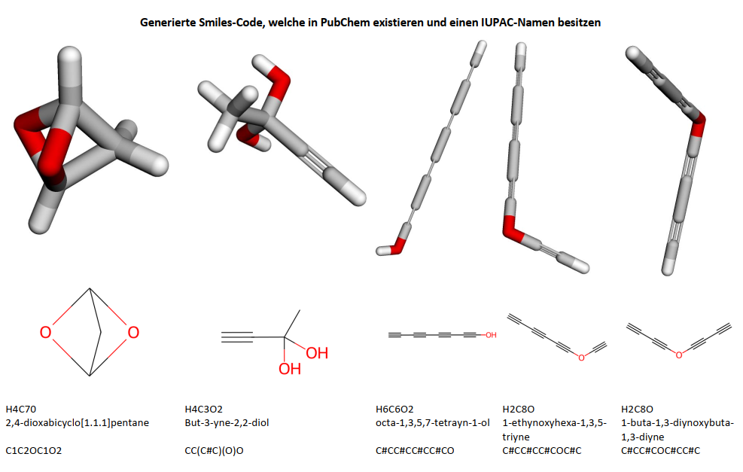
…und ihrer Nomenklatur

Slide 4
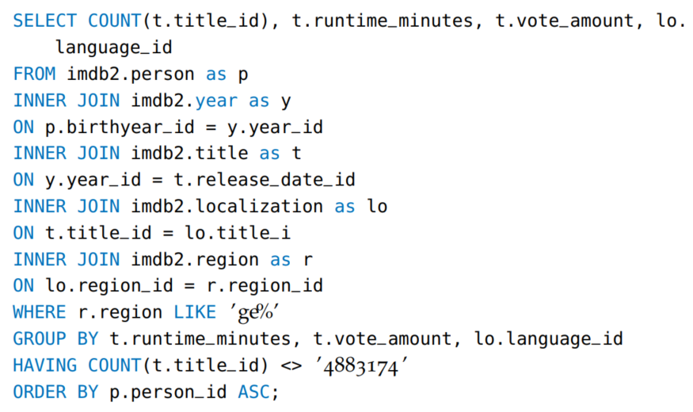

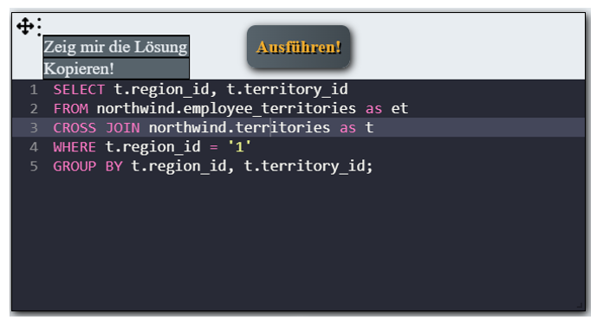
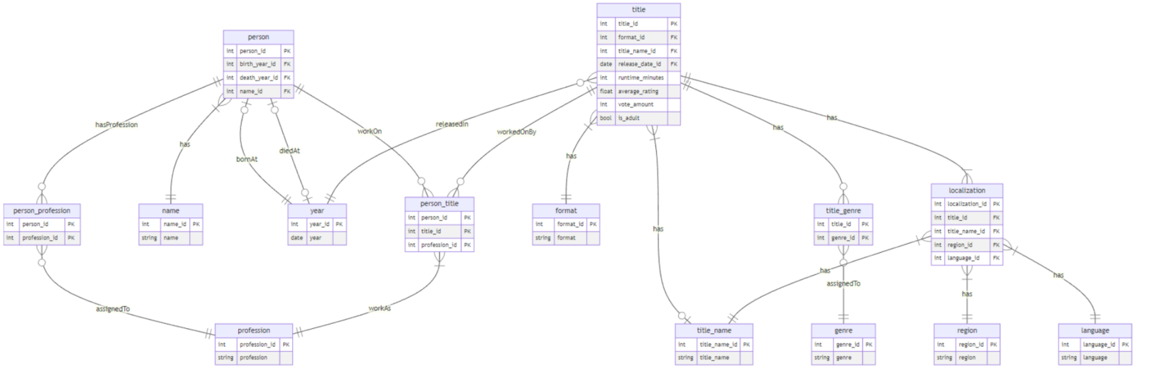
Anforderungen an eine bedeutungsvolle SQL-Abfrage-Aufgabe
Aufgabenstellung:
Schreibe eine SQL-Abfrage, welche die im Text beschriebenen Informationen aus der darunter abgebildeten Datenbank extrahiert.
Textbeschreibung:
Datenbankschema:

Slide 5



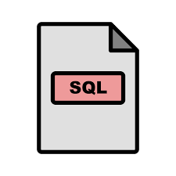

Anforderungen an ein System zur Generierung bedeutungsvoller SQL-Abfrage-Aufgaben
Eindeutig
Parametrisierbarkeit der SQL-Abfrage
Vollständig
Natürlichsprachige Beschreibung
SQL-Bestandteile (bspw. WHERE-Clause)
Constraint-Art (bspw. BETWEEN numerisch)
Anzahl Bestandteil (bspw. 3-5 Constraints)
Syntaktisch korrekt
Semantisch plausibel
SQL-Abfrage
Performant
Plattformunabhängig
Konstant zugänglich
System zur Generation von SQL-Abfrage-Aufgaben
Bewertung von Lösungsversuchen

Slide 6
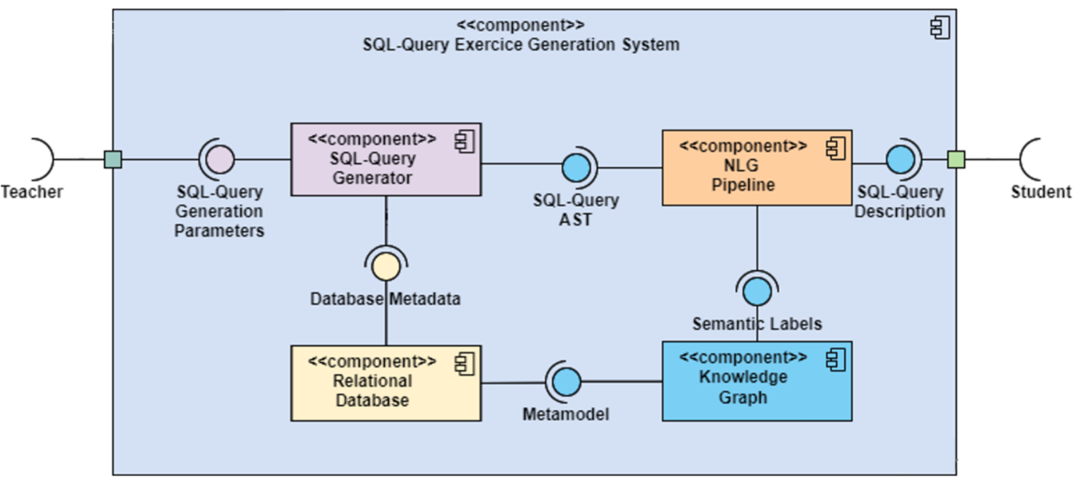
Übersicht über ein System zur Generierung bedeutungsvoller SQL-Abfrage-Aufgaben

Slide 7
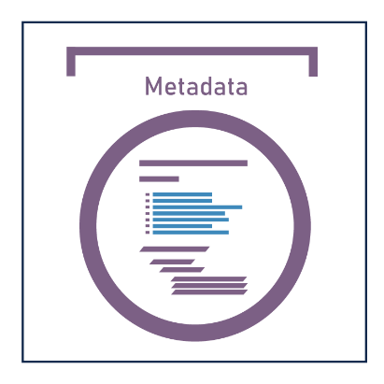

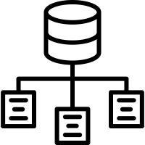

Experiment: Automatisches Ableiten domänenspezifischer Datenbanken aus bestehenden Wissensgraphen
Limitationen:
Automatisches Ableiten von Tabellenstrukturen entweder zu spezifisch oder zu generisch
Attributzuordnung unklar, da auf Instanz-, anstelle Klassenebene
Wann ist Entität eine Klasse/Instanz? Kontext wird nicht in Wikidata modelliert
…
Wissensgraph
Entitäten
Instanzen
Hyperonymiestruktur
Meronymiestruktur

Slide 8

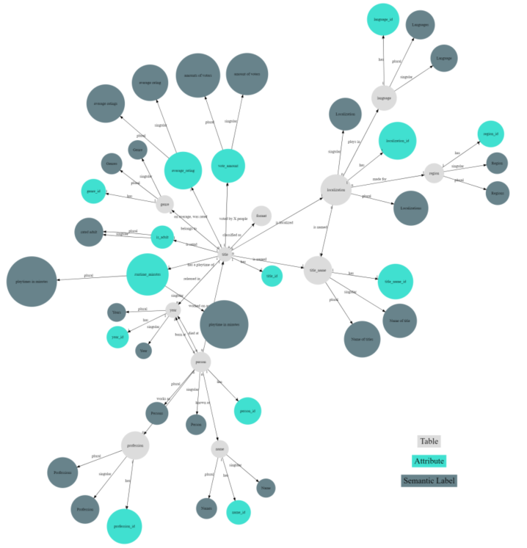
Ausweichlösung: Manuelle Erzeugung eines, zu einer existierenden Datenbank korrespondierenden, Wissensgraphen
Film- und Mediendatenbank

Slide 9
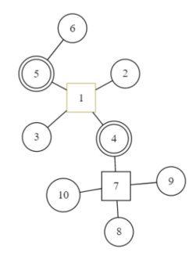
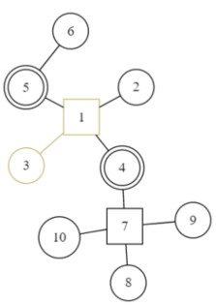
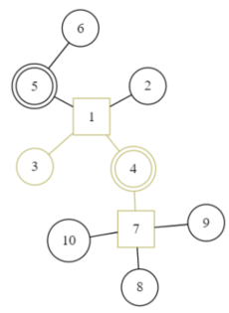
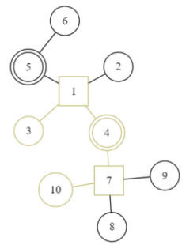
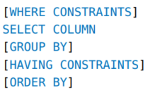
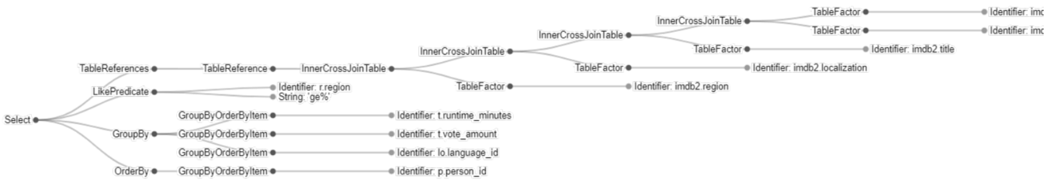
SQL-Abfrage-Generator
2.
3.
4.
5.
6.
1. FROM

Slide 10
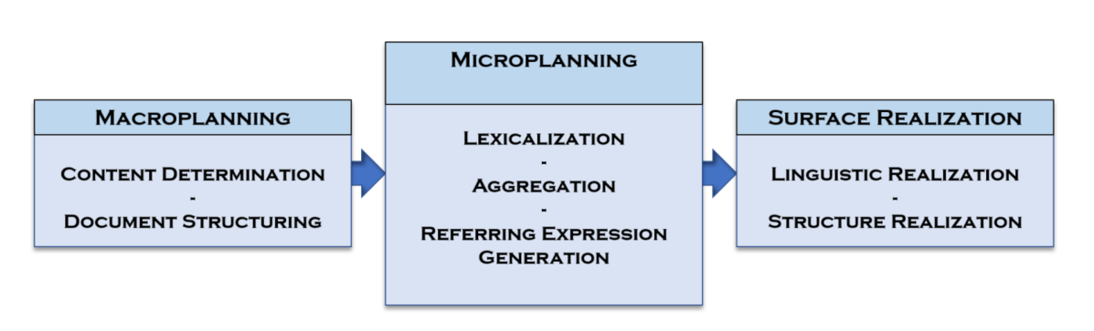
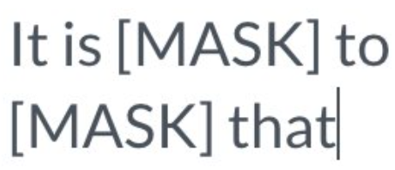
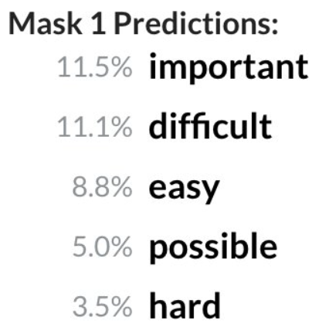
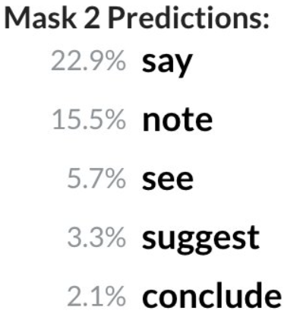
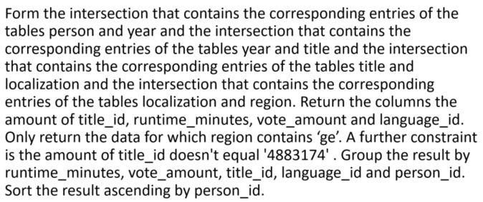
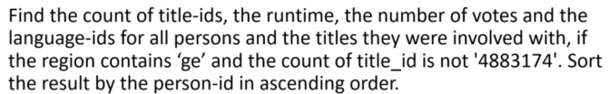
Natural Language Generation Pipeline
Wie?
Was?
Korrekte Form
Baseline
System

Slide 11
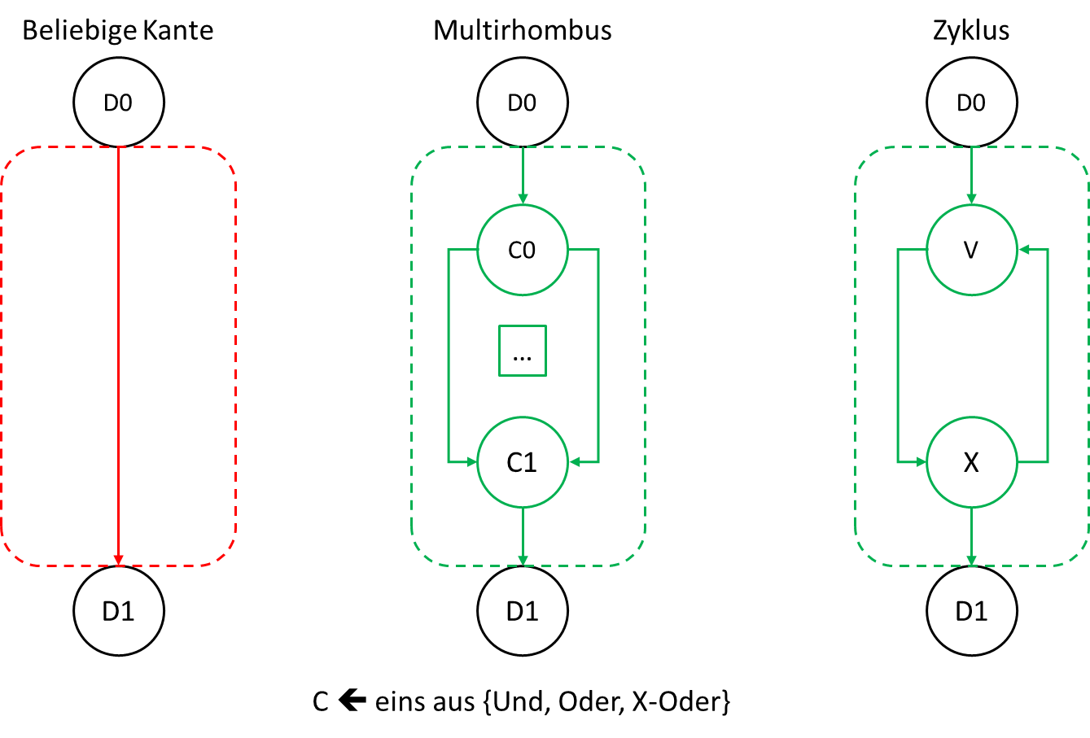
EPK-Produktionsregeln

Slide 12
Graphersetzungsbeispiel

Slide 13
Generierung von Aufgaben(graph)artefakten mittels deklarativer Graph-Grammatiken
Technologieauswahl des Graphersetzungssystems
GrGen.Net [1]
Einarbeitung in das Graphersetzungssystem am Beispiel von EPKs
Inklusion von Graph-Constraints mittels:
einer Metasprache zur Generierung von GrGen.Net-Sprachbestandteilen und
transaktionaler Ausführung der Produktionsregeln und Backtracking.
Einbettung in (visuellen) Editor zur Aufgabentypgenerierung über die definierte Metasprache
Vereinfachung mittels Generierung von Produktionsregeln anhand weniger Beispiele [2]
Inklusion von semantisch sinnvollen Bezeichnern mittels Wissensgraphen (siehe nachfolgend)

Slide 14
Inklusion von semantisch sinnvollen Bezeichnern für die Elemente der Aufgabenartefakte mittels Wissensgraphen als Metamodelle
1. Ontologie gemäß der Modellstruktur modellieren
Bsp. Relationale Datenbanken | Strukturdiagramme: Entitäten (mit Attributen) und Beziehungen (mit Kardinalitäten) (ERM)
Bsp. Geschäftsprozesse | Verhaltensdiagramme: Entitäten, Events und Funktionen (und ihren Kausalitäten) (EPK) [3, 4]
2. Befüllung des Wissensgraphen
Bsp. Relationale Datenbanken | Strukturdiagramme: Wikidata und Wikipedia
Bsp. Geschäftsprozesse | Verhaltensdiagramme: U.a. Process Mining, Machine Learning [5, 6, 7, 8]
3. „Reasoning“/Generierung über/anhand des Wissensgraphen
Bsp. Relationale Datenbanken | Strukturdiagramme: Auswahl eines Subgraphen und Kopplung an SQL-Syntax
Bsp. Geschäftsprozesse | Verhaltensdiagramme: Traversieren des Graphen und Kopplung an modellspezifische Syntax [9]

Slide 15
Validierung der generierten Modelle und der Lösungsversuche
Auf Ebene der Modellsemantik:
Modell-Parser (mittels Graph-Grammatik?)
Auf Ebene der fachlichen/inhaltlichen Semantik
NLP-Verfahren (?)

Slide 16
Quellen
[1]: http://www.info.uni-karlsruhe.de/software/grgen/
[2]: Data-Efficient Graph Grammar Learning for Molecular Generation
[3]: BBO: BPMN 2.0 Based Ontology for Business Process Representation
[4]: Process knowledge graph modeling techniques and application methods for ship heterogeneous models
[5]: Graph-based managing and mining of processes and data in the domain of intellectual property
[6]: ProcK: Machine Learning for Knowledge-Intensive Processes
[7]: Process Mining over Multiple Behavioral Dimensions with Event Knowledge Graphs
[8]: Business Process Management to Knowledge Graph
[9]: On the Use of Knowledge Graph Completion Methods for Activity Recommendation_in_Business_Process_Modeling
[10]: SURGE: A Fast Open-Source Chemical Graph Generator

